Slide 1
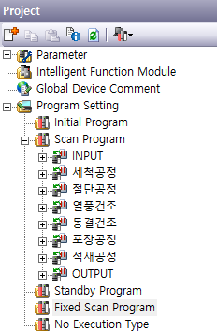
프로그램 구조 ( 내부 릴레이(M) 중계 구조 )
시인성↑
세척공정
절단공정
열풍건조
INPUT
OUTPUT
동결건조
포장공정
적재공정

Slide 2
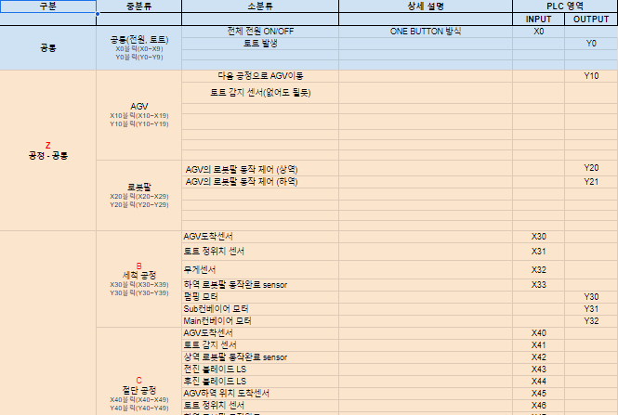
PLC I/O(입출력 할당표) 작성 in WBS
입/출력 장치 파악 용이

Slide 3
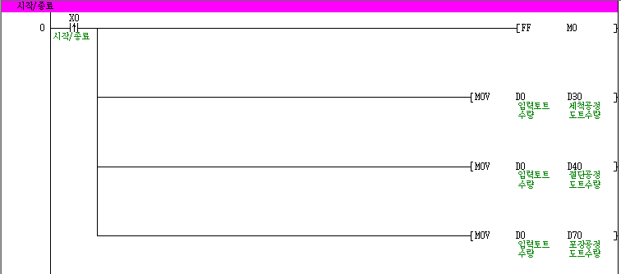
Firebase Realtime Database에서 토트수량 Get
데이터 관리 용이

Slide 4
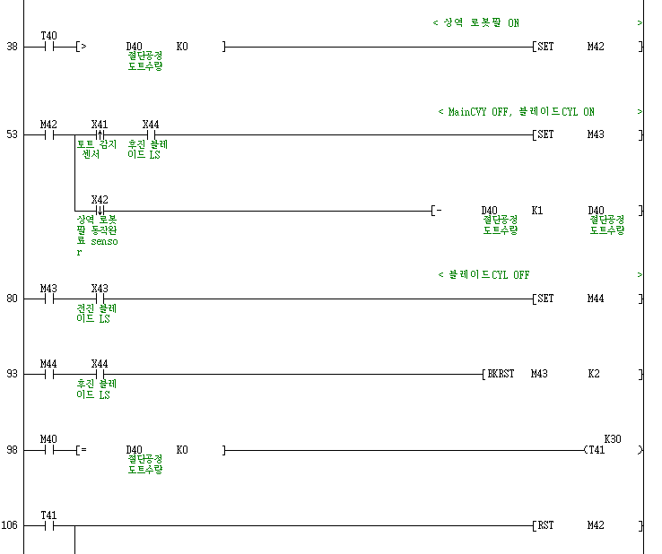
산술, 비교연산 및 SET,RESET 명령어로 반복 구현
BKRESET 명령어를 통한 반복 구조 단순화

Slide 5
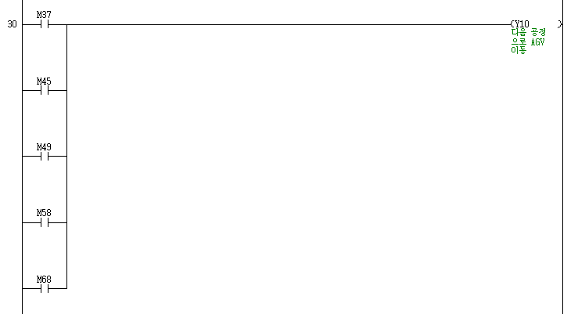
병렬 입력으로 이중코일 방지
데이터베이스와 연동 편의 및 출력포트 감소

